Slide 1
Стратегия выживания в кризис

Slide 2
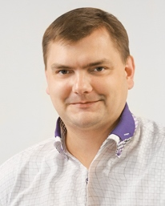
Давайте знакомиться
Григорьев Александр
директор по развитию
В компании INGATE DEVELOMENTс 2009г
rookee.ru сервис помогает привлекать клиентов из поисковых систем
uniplace.ru сервис помогает веб-мастерам зарабатывать за счет продажи ссылок
babkee.ru сервис по мониторингу соц. медиа
Так же в холдинг INGATE входят:
INGATE DIGITAL AGENCY
ведущее агентство цифрового маркетинга
INGATE FUTURE
потребительские платформы и технологии
Notes:
Rookee – автоматизированный сервис продвижения сайтов. Уже 5 год мы держим лидирующие позиции на рынке и продолжаем активно развиваться и улучшать наши технологии.
Основное наше направление – seo продвижение в поисковых система Яндекс и Google. Совсем недавно мы представили нашим клиентам возможность оптимизировать поведенческие факторы, а сейчас активно движемся в сторону мультиканальной системы, позволяющей в простом режиме реализовать нужные бизнесу цели.

Slide 3
О чем хочу рассказать
Что ожидать на рынке рекламы в этом году, как раньше преодолевали кризисные годы?
Как эффективней использовать рекламный бюджет?

Slide 4
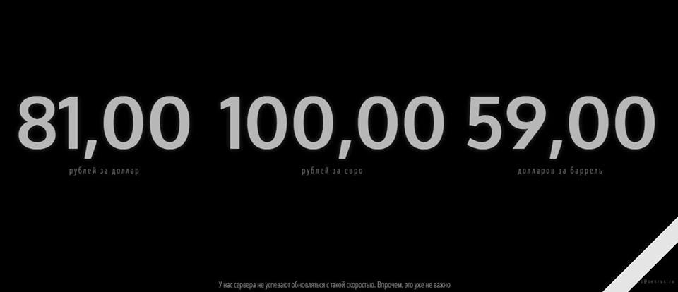
Стратегия выживания в кризис
Notes:
Клиенты начинают экономить, все урезают бюджеты. Клиентов становится меньше у всех.

Slide 5
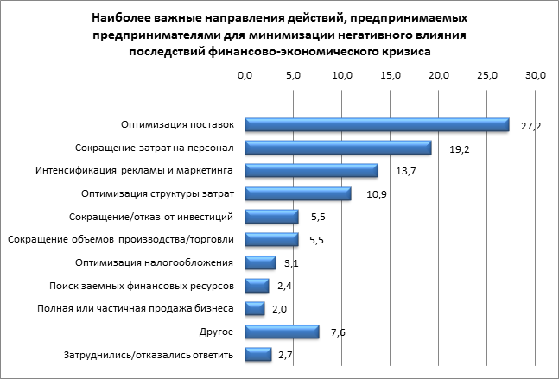
Что делал бизнес в 2008
Notes:
Что в первую очередь делал бизнес в кризис на что стоит обратить внимание. Отдельно хочу отметить что те бизнесы которые полностью зарезали расходы на рекламу умирали первыми.
Я тут приведу цифры одного исследования от го Национальным институтом системным исследования проблем предпринимательства (НИСИПП)
В рамках проекта было проведено анкетирование 300 руководителей малых предприятий в 4 субъектах Российской Федерации: Москве (25,3%), Новгородской (24,7%), Томской (25,0%) и Ростовской (25,0%) областях. Опрос проводил в 2009 году АНО «Национальный институт системных исследований проблем предпринимательства» по заказу Научного Фонда теоретических и прикладных исследований «Либеральная миссия».
Оптимизация поставок, снижение затрат на персонал – реакция малого бизнеса на кризис. 2009 г..

Slide 6
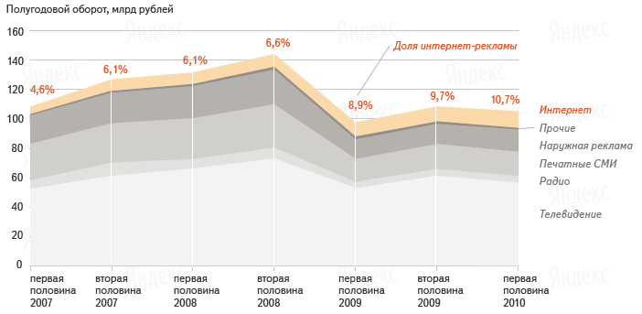
Что происходило в разрезе рекламы в целом по рынку
Notes:
ПО ДАННЫМ АКАР, 2007–2010 Ассоциации Коммуникационных Агентств России
Видим проседание рынка рекламы на 40%, причем проседает все кроме интернет рекламы

Slide 7
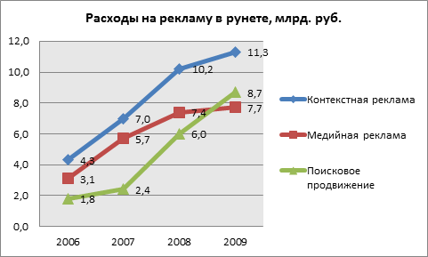
Интернет реклама
Notes:
По данным АКАР (контекст и медийка включая НДС), поисковое продвижение по данным «Вебпроект».

Slide 8
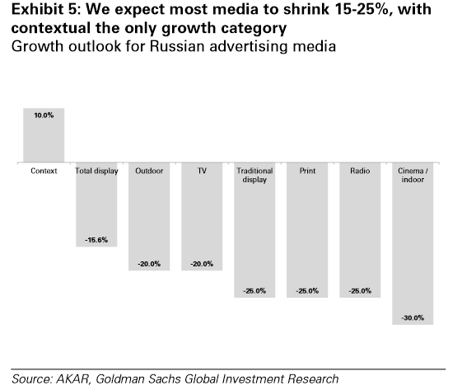
Что ожидать в 2015

Slide 9
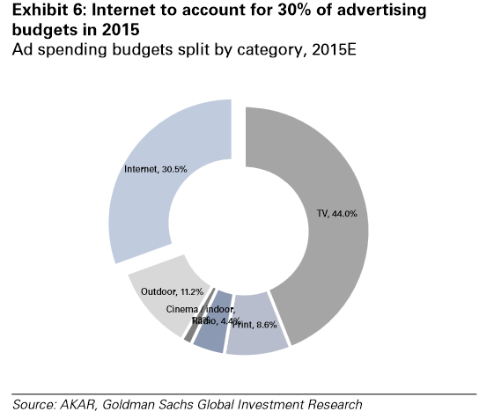
Что ожидать в 2015

Slide 10
Как эффективней использовать рекламный бюджет?
Достичь целей клиента в рамках выделенного бюджета.

Slide 11
Какова цель?
Notes:
Выборка из части клиентской базы 3500 клиентов сервиса Rookee

Slide 12
Достижение целей
Как стабильно обеспечивать клиенту достижение целей?
Notes:
Выборка из 3500 клиентов сервиса Rookee

Slide 13
Постоянно получать от клиента обратную связь
Понимать цели клиента
Обеспечить достижение целей клиента несколькими инструментами
Замерять эффективность каждого из них, и регулярно перераспределять бюджет между ними
Постоянно пробовать новые инструменты

Slide 14
Что мы предлагаем клиентам
Cubo.ru
Мультиканальная платформа
Контекстная реклама
Низкочастотное SEO - продвижение
Медийная реклама
Real time контроль и оптимизация рекламной кампании
Простота запуска и online поддержка
Notes:
И если вернуться к нашим клиентам, мы такую работу ведем

Slide 15
Вопросы?
aleksandr.grigoryev@ingate.ru
www.facebook.com/alexgr.tula

